Slide 1
「フランスの有権者はなぜEUに背を向けるのか ーー欧州懐疑主義台頭の原因ーー
日本EU学会第39回（2018年度）研究大会
「ポピュリズムとリージョナル・アクターとしてのEU」
吉田 徹
yoshidat@juris.hokudai.ac.jp
北海道大学法学研究科／フランス国立社会科学高等研究院／シノドス・ラボ／北海道自治研究所

Slide 2
2017年フランス大統領選の構図
【表1】フランス大統領選挙結果（第1回投票、第2回投票、太字は欧州懐疑主義者）
 | 第1回投票（4月23日） |  | 第2回投票（5月7日）
有権者数 | 47 582 183 | 100％ | 47 568 693 | 100％
棄権 | 10 578 455 | 22.23％ | 12 101 366 | 25.44％
投票者数 | 37 003 728 | 77.77％ | 35 467 327 | 74.56％
白票 | 659 997 | 1.78％ | 3 021 433 | 8.52％
無効票 | 289 337 | 0.77％ | 1 064 225 | 3.00％
投票率 | 36 054 394 | 97.45％ | 31 381 603 | 88.48％
候補者 | 票数 | 相対得票数（％） | 票数 | 相対得票数（％）
マクロン（EM） | 8 656 346 | 24.01 | 20 743 128 | 66.10
ルペン（FN） | 7 678 491 | 21.30 | 10 638 475 | 33.90
フィヨン(LR) | 7 212 995 | 20.01
メランション（FI） | 7 059 951 | 19.58
アモン（社） | 2 291 288 | 6.36
デュポンテニヤン（DF） | 1 695 000 | 4.70
ラサール（R） | 435 301 | 1.21
プトゥ（NPA） | 394 505 | 1.09
アスリノ（UPR） | 332 547 | 0.92
アルトー（LO） | 232 384 | 0.64
シュミナド（SP） | 65 586 | 0.18
■マクロンの勝利？
■「グローバル・リベラリズムvs.ナショナル・ポピュリズム」？
⇒ 候補者12名中9名が「欧州懐疑主義者」、
得票率60％
【出典】フランス内務省

Slide 3
本報告の目的
「反EUは1日にしてならず」
「過去への関心の喪失、時系列と出来事（『事件の歴史』）の無視、政治史の過度の回避」（Judt 1979:79）
⇒（国民戦線を含む）欧州懐疑主義が台頭した史的起源の特定とその伝播のメカニズムを解明すること

Slide 4
ルペンの得票構造
【表2】有権者の属性（第1回投票、得票率5％以上の候補者5名のみ、％）
 | メランション | アモン | マクロン | フィヨン | ルペン
得票率 | 19.6 | 6.4 | 24 | 20 | 21.3
男性 | 19 | 5 | 26 | 22 | 21
女性 | 21 | 8 | 22 | 19 | 21
18-24歳 | 27 | 12 | 21 | 10 | 21
25-34歳 | 25 | 7 | 21 | 11 | 25
35-49歳 | 21 | 8 | 23 | 12 | 26
50-64歳 | 20 | 5 | 24 | 18 | 23
65歳以上 | 11 | 3 | 27 | 41 | 12
上級職位 （管理職） | 19 | 7 | 32 | 24 | 10
 | 21 | 9 | 39 | 16 | 6
中間管理職 | 21 | 9 | 30 | 12 | 16
下位職位 （従業員） （労働者） （無職） | 24 | 6 | 16 | 9 | 36
 | 26 | 6 | 17 | 11 | 29
 | 21 | 5 | 16 | 7 | 43
 | 16 | 6 | 24 | 30 | 17
1500E未満 | 28 | 8 | 14 | 12 | 28
2500E未満 | 19 | 7 | 21 | 15 | 27
3500E未満 | 21 | 6 | 22 | 22 | 20
3500E以上 | 14 | 4 | 36 | 26 | 12
2012年投票候補者 メランション オランド バイルー サルコジ ルペン
 | 83 | 5 | 7 | 0 | 3
 | 27 | 14 | 46 | 3 | 6
 | 9 | 7 | 46 | 19 | 4
 | 4 | 1 | 16 | 59 | 14
 | 3 | 0 | 4 | 8 | 81
■「グローバル化の敗者」
■「グローバル化と低成長時代のFNのキャッチオール化」（Gauchet 2017）
・・・FNの戦略を可能にしたEUの＜政治化＞
（出典：BVA調査）

Slide 5
EUの「政治化（politicization）」
ポスト機能主義における統合過程の「ネガティブ・フィードバック」（Schimmelfennig 2017）
⇒EU争点の容易な「政治化」（『特定の政治システム内部における紛争の射程の拡大』）（Grande&Hutter 2017）
政治化の「質」：①争点の顕在化、②アクター数の増加、③アクターの極化
2. 政治化の「領域」：①国家主権、②ナショナル・アイデンティティ、③トランスナショナルな財政・所得移転

Slide 6
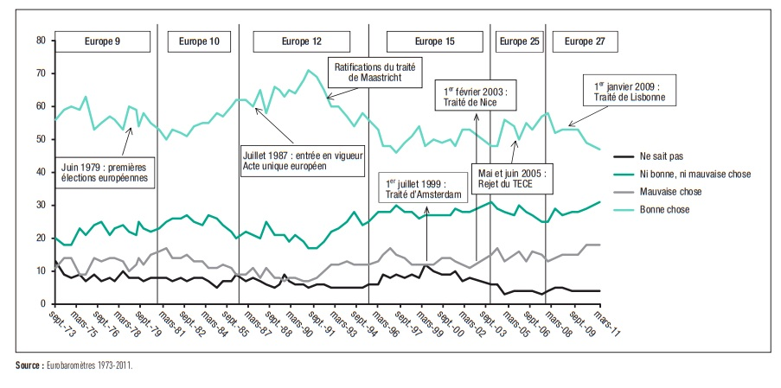
国民投票を機とした欧州懐疑主義の伝播

Slide 7
「政治化」の史的起点
1.マーストリヒト条約 国民投票（1992年）
既存保革二大政党からの分党・分派（MDC、RPF／MPF）
2.欧州憲法条約国民投票（2005年）
社会党の内部抗争
⇒「ノン」投票者層の重複（農民、従業員、労働者層）
⇒有権者層の「三分割化」の定着
①政治リベラル+経済保護主義 ②政治権威主義+経済リベラル
③政治権威主義＋経済保護主義
cf.政治リベラル（多文化主義）+経済リベラル（市場通貨統合）軸のEU

Slide 8
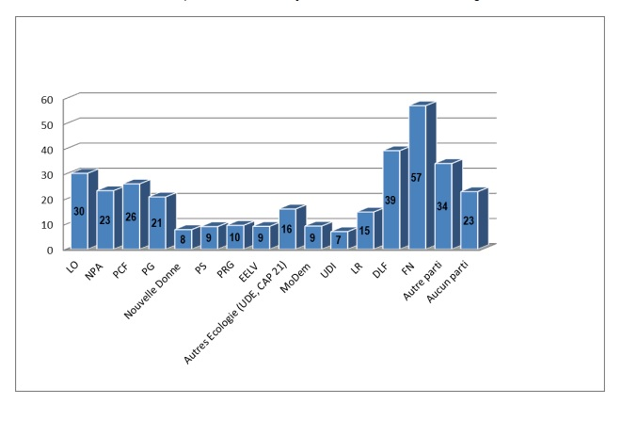
中道諸政党の争点管理と極化するEU争点
支持者の党派によるEUとの距離（『EU離脱で大きな安心を感じる』とした有権者の党派別割合、2017年）
※LO：労働者の戦い、NPA：新反資本主義党、PCF：共産党、PG：左派党、Nouvelle Donne：新しい結果、PS：社会党、PRG：急進左派党、EELV：緑ヨーロッパ、Autre Ecologies：その他の緑の党、MODEM：民主運動、UDI：独立民主連合、LR：共和派、DLF：立ち上がれフランス、FN：国民戦線、Autre Parti：その他政党、Aucun Parti：無党派
【出典】Enquête électorale française ENEF 2017, CEVIPOF, vague 4

Slide 9
結語
2017年大統領選と欧州懐疑主義空間の拡大は、過去30年以上に渡る政治プロセスの「頂点」
欧州懐疑主義の基点となったのは2度に渡る国民投票で開いた政治的機械構造
「三分割化」された有権者市場において極化を最も戦略的に進めることができたのが国民戦線（FN）
「応答の要求」＜＝＞「代表の要求」（Mair 2013）のせめぎ合い
「政党は社会によって条件付けられると同時に、社会も政党によって条件つけられる」（Sartori 1969）
＝そうした意味で欧州懐疑主義もまたpolitics as usualの範疇となっている。

